Slide 1
EXECUTIVE BRIEFING · 2026.09
고객 문제에서,
출시 판단 근거까지.
같은 주문 요청
GitHub Copilot:
Agentic Development in Action
2회
↓
에이전트에게 작업을.
사람에게 범위와 최종 판단을.
주문 1건
정상적인 새 주문은 그대로
CUSTOMER PROBLEM → REVIEWABLE CHANGE
GitHub Copilot / Agentic Development in Action
01
Notes:
오프닝: 오늘은 기능 목록을 설명하지 않습니다. 고객 문제 하나가 검토 가능한 서비스 변경으로 이어지는 모습을 보겠습니다. 같은 주문을 다시 보내도 주문은 한 건, 별도의 새 주문은 그대로라는 기준을 따라갑니다. GitHub를 몰라도 고객 화면과 출시 판단 지점만 보시면 됩니다.
권장 45초.
검증·표현 경계: 합성 모의 주문, 실제 결제/배포 없음. 생산성/매출 효과를 측정한 실험이 아님. 사전 실행 화면은 리허설 기록.
출처/근거:
demo/starter/REQUEST.md

Slide 2
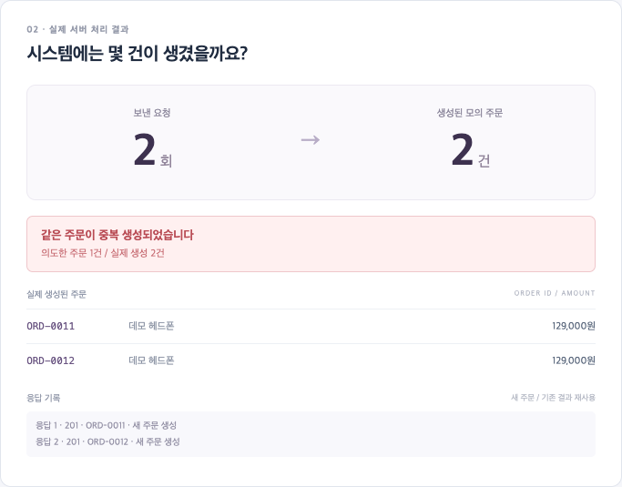
01 / WHY IT MATTERS
고객은 요청을 다시 보냈을 뿐입니다.
시스템이 이를 새 주문으로 받아들이면, 고객 경험과 운영 부담이 함께 흔들립니다.
합성 고객 문의
“화면이 멈춰서
한 번 더 눌렀더니,
주문이 두 건 생겼어요.”
실제 고객사 장애 사례가 아닙니다.
변경 전 실제 리허설 화면
GitHub Copilot / Agentic Development in Action
02
Notes:
고객 문의를 읽고 오른쪽의 숫자만 짚습니다. 실제로 같은 요청 두 개를 동시에 보냈고, 서버에 모의 주문 두 건이 생겼습니다. 주문번호도 서로 다릅니다. 실제 결제나 고객 데이터를 사용하지 않습니다. 매출 손실을 측정했다는 뜻도 아닙니다.
권장 60초.
검증·표현 경계: 합성 모의 주문, 실제 결제/배포 없음. 생산성/매출 효과를 측정한 실험이 아님. 사전 실행 화면은 리허설 기록.
출처/근거:
presentation/assets/01-before.png
evidence/browser-check.json

Slide 3
02 / THE PROBLEM TO SOLVE
코드가 생겨도,
출시할 근거는 저절로 생기지 않습니다.
요청
구현
검증
검토
무엇이 맞는 결과인가
어디까지 바꿔도 되는가
정말 문제를 해결했는가
누가 내보내기로 하는가
완료 기준을
먼저 정합니다.
허용 범위와
금지 영역을 정합니다.
문제를 재현하고
실제 결과를 남깁니다.
남은 위험을 확인하고
사람이 결정합니다.
목표는 ‘더 많은 코드’가 아니라 ‘다음 판단에 필요한 근거’입니다.
GitHub Copilot / Agentic Development in Action
03
Notes:
AI 코딩 자체보다 요청 해석, 범위, 검증, 책임 사이의 공백을 보겠다고 설명합니다. 이 슬라이드는 생산성 개선을 입증하는 수치가 아니라 이번 데모의 설계 목표입니다.
권장 60초.
검증·표현 경계: 합성 모의 주문, 실제 결제/배포 없음. 생산성/매출 효과를 측정한 실험이 아님. 사전 실행 화면은 리허설 기록.

Slide 4
03 / A 30-SECOND ORIENTATION
GitHub는 협업 공간.
Copilot은 개발 작업을 돕는 AI.
GitHub
GitHub Copilot CLI
개발 변경을 관리하고 협업하는 플랫폼
계획을 읽고 제안
코드를 읽고 수정
변경과 검증 근거를 검토
변경 요청
코드 변경
검토·승인
이번 시연은 로컬 개발 환경에서 실행합니다.
실제 GitHub PR을 만들거나 병합하지 않습니다.
GitHub Copilot / Agentic Development in Action
04
Notes:
GitHub 경험이 없는 참석자를 위한 최소 설명입니다. GitHub와 Copilot을 같은 개념으로 부르지 않습니다. 이번에 실행한 것은 터미널용 Copilot CLI의 역할별 프로필과 로컬 Git 변경 비교입니다. GitHub 웹 PR이나 Actions를 시연한 것으로 말하지 않습니다.
권장 45초.
검증·표현 경계: 합성 모의 주문, 실제 결제/배포 없음. 생산성/매출 효과를 측정한 실험이 아님. 사전 실행 화면은 리허설 기록.
출처/근거:
https://docs.github.com/en/copilot/concepts/agents/about-copilot-cli

Slide 5
04 / ONE BOUNDED CHANGE REQUEST
중복은 막고,
정상적인 새 주문은 유지한다.
같은 요청 재전송
별도의 새 주문
같은 표식, 다른 내용
2회 → 1건
새 주문 허용
충돌은 거부
순차·동시 재전송 모두
기존 주문번호로 응답
다른 주문 표식이면
정상적으로 추가 접수
수량·상품이 달라지면
기존 주문을 바꾸지 않음
수정 범위: 코드·테스트 4개 파일 | 결제·DB·인증·배포 변경 없음
GitHub Copilot / Agentic Development in Action
05
Notes:
자연어 요청을 검증 가능한 기준으로 바꾸는 장면입니다. 같은 표식은 동일 업무 요청을 구분하는 값입니다. 기술명은 Idempotency-Key이지만 먼저 외울 필요는 없습니다. 수정 허용 파일과 범위 밖을 사람이 승인해야 합니다.
권장 60초.
검증·표현 경계: 합성 모의 주문, 실제 결제/배포 없음. 생산성/매출 효과를 측정한 실험이 아님. 사전 실행 화면은 리허설 기록.
출처/근거:
demo/starter/REQUEST.md

Slide 6
05 / HOW THE COLLABORATION WORKS
역할은 나누고,
다음 역할에는 산출물을 넘깁니다.
계획 Agent
구현 Agent
실제 테스트
검토 Agent
요청·코드 읽기
해결 계획 제안
승인된 범위에서
코드·테스트 변경
정해 둔 조건을
실행해 결과 기록
변경·실행 근거 읽기
위험·누락 검토
01-plan.md
02-diff.patch
03-tests.tap
04-review.md
사람 ① 구현 전 범위·완료 기준 승인
사람 ② 검토 후 출시 여부 판단
파일 기반 협업 설계입니다. A2A 프로토콜 연결이 아닙니다. 테스트는 AI의 자기평가가 아닙니다.
GitHub Copilot / Agentic Development in Action
06
Notes:
실제로 세 개의 별도 Copilot CLI 세션을 역할 프로필로 실행했습니다. 데모 스크립트가 계획, 변경, 테스트 기록, 검토를 파일로 인계합니다. 테스트는 로컬 Node.js 실행이며 별도의 테스트 AI가 통과를 선언하는 구조가 아닙니다. 검토 역할 분리는 오류가 없다는 보장도 아닙니다.
권장 90초.
검증·표현 경계: 합성 모의 주문, 실제 결제/배포 없음. 생산성/매출 효과를 측정한 실험이 아님. 사전 실행 화면은 리허설 기록.
출처/근거:
demo/starter/.github/agents/
demo/scripts/workflow.mjs
https://docs.github.com/en/copilot/reference/custom-agents-configuration

Slide 7
06 / DEMONSTRATION
세 장면만 확인해 주세요.
코드를 읽지 않아도, 고객 화면과 업무 근거로 결과를 판단할 수 있습니다.
01
02
03
문제 재현
수정 후 비교
출시 판단
같은 요청 2회
주문 2건
같은 요청 2회
주문 1건
검증·검토는 완료
사람의 판단은 대기
약 5분 영상 또는 로컬 데모로 전환
GitHub Copilot / Agentic Development in Action
07
Notes:
여기서 영상이나 브라우저로 전환합니다. 영상 경로는 video/Agentic-Development-Demo-KO.mp4입니다. 5분은 편집된 설명 길이이지 실제 개발 소요 시간이 아닙니다. 라이브가 막히면 저장본으로 전환한다고 명확히 말합니다. 상세 조작은 DEMO-GUIDE.ko.md를 따릅니다.
검증·표현 경계: 합성 모의 주문, 실제 결제/배포 없음. 생산성/매출 효과를 측정한 실험이 아님. 사전 실행 화면은 리허설 기록.
출처/근거:
DEMO-GUIDE.ko.md
video/Agentic-Development-Demo-KO.mp4

Slide 8
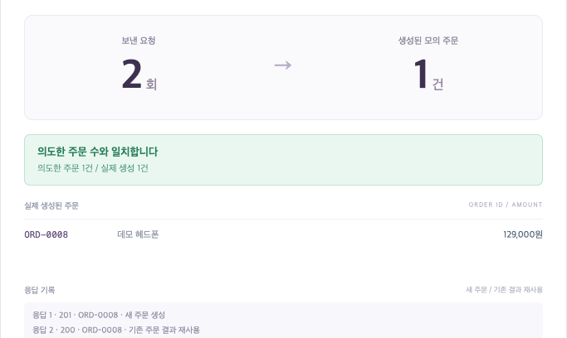
07 / VISIBLE OUTCOME
같은 요청 2회, 주문은 한 건.
서버가 재전송을 구분합니다. 별도의 새 주문은 정상적으로 접수됩니다.
BEFORE · 모의 주문 2건
AFTER · 모의 주문 1건
GitHub Copilot / Agentic Development in Action
08
Notes:
실제 브라우저에서 같은 요청을 두 번 보낸 화면입니다. 변경 전에는 서로 다른 주문번호 두 개, 변경 후에는 하나입니다. 영상/브라우저에서 새 주문을 추가해 정상 구매를 막지 않았다는 것도 보여줍니다. 실제 결제 취소나 환불까지 검증한 것은 아닙니다.
검증·표현 경계: 합성 모의 주문, 실제 결제/배포 없음. 생산성/매출 효과를 측정한 실험이 아님. 사전 실행 화면은 리허설 기록.
출처/근거:
evidence/browser-check.json
presentation/assets/01-before.png
presentation/assets/02-after.png

Slide 9
08 / EVIDENCE, NOT AN ASSERTION
‘완료했습니다’ 대신,
다시 실행할 수 있는 근거를 봅니다.
✓
같은 요청의 순차·동시 재전송
사람이 정한 업무 기준
주문 1건 · 같은 주문번호
16 / 16
✓
같은 표식으로 다른 내용을 보냄
충돌 거부 · 기존 주문 유지
✓
별도 새 주문·다른 고객 범위
수정 후 테스트 통과
정상 접수 · 서로 독립
✓
잘못된 입력과 기존 기능
변경 전: 9개 실패
별도 회귀 테스트: 17개 통과
오류 명시 · 기존 동작 유지
GitHub Copilot / Agentic Development in Action
09
Notes:
실제 리허설 기록에서 업무 기준 16개, 저장소 테스트 17개가 통과했습니다. 이 숫자는 이 샘플에 대한 실행 결과일 뿐 생산성 수치나 결함 부재 증명이 아닙니다. 브라우저 검증은 별도로 수행했습니다. 사람이 정한 acceptance 테스트 파일은 구현 에이전트의 변경 범위 밖에 있습니다.
검증·표현 경계: 합성 모의 주문, 실제 결제/배포 없음. 생산성/매출 효과를 측정한 실험이 아님. 사전 실행 화면은 리허설 기록.
출처/근거:
demo/reference/.demo/00-baseline.tap
demo/reference/.demo/03-verification.json
evidence/browser-check.json

Slide 10
09 / A REAL REWORK LOOP
실제 리허설도,
한 번에 끝나지 않았습니다.
첫 구현
첫 검토
재작업
서버 테스트 통과
화면의 모순 발견
수정 후 다시 확인
중복 방지·기존 기능은
실행된 조건을 통과
주문은 실패했는데
정상이라고 표시할 가능성
검토 지적과 브라우저 실패를
구현 담당에게 전달
테스트 통과 ≠ 검토 완료 ≠ 출시 승인
GitHub Copilot / Agentic Development in Action
10
Notes:
실제로 최초 검토 에이전트가 CHANGES_REQUESTED를 반환했습니다. 서버 테스트가 통과했어도 실패한 주문을 화면이 정상이라고 표시할 수 있었습니다. 브라우저 자동 확인에서도 재현했고, 이 두 기록을 구현 역할에 다시 전달했습니다. 최초 기록은 history/iteration-01에 보존했습니다. 실패를 각본으로 꾸민 것이 아닙니다. 최종 소스에는 이 수정과 회귀 테스트가 포함됩니다.
검증·표현 경계: 합성 모의 주문, 실제 결제/배포 없음. 생산성/매출 효과를 측정한 실험이 아님. 사전 실행 화면은 리허설 기록.
출처/근거:
demo/reference/.demo/history/iteration-01/04-review.md
demo/reference/.demo/history/iteration-01/06-browser-check.json
demo/reference/.demo/02-implementation.md

Slide 11
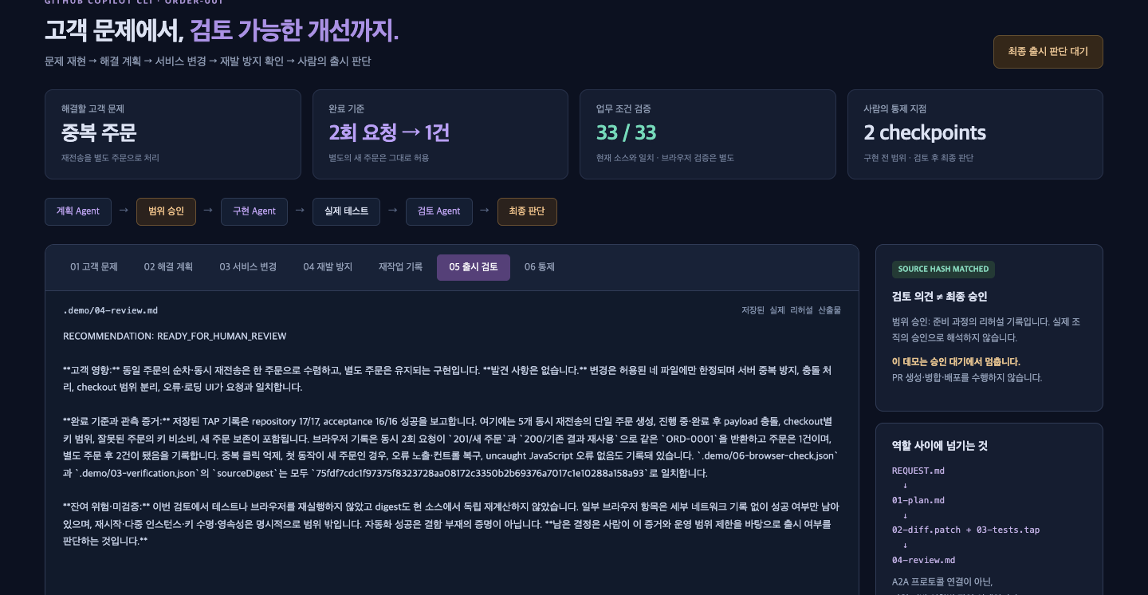
10 / A HUMAN DECISION REMAINS
검토가 끝나도,
출시는 자동으로 결정하지 않습니다.
최종 출시 판단 대기
확인한 것
중복 방지 · 정상 주문 유지
실제 변경 · 실행된 테스트
아직 보장하지 않는 것
재시작 · 다중 인스턴스
실제 결제 · 운영 배포
GitHub Copilot / Agentic Development in Action
11
Notes:
검토 에이전트의 READY_FOR_HUMAN_REVIEW는 검토를 위한 권고이지 사람의 승인이 아닙니다. 이번 데모는 실제 PR 생성·병합·배포 없이 멈춥니다. 단일 프로세스 메모리 구현이므로 운영 적용 전 영속성, 원자성, 사용자 범위, 키 수명, 결제 연동을 검토해야 합니다. 저장본의 범위 승인도 리허설 기록임을 명시합니다.
검증·표현 경계: 합성 모의 주문, 실제 결제/배포 없음. 생산성/매출 효과를 측정한 실험이 아님. 사전 실행 화면은 리허설 기록.
출처/근거:
demo/reference/.demo/04-review.md
demo/reference/.demo/plan-approval.json

Slide 12
11 / WHAT THE ORGANIZATION CONTROLS
사람의 책임을,
결정 지점으로 드러냅니다.
01
02
03
구현 전에
검토하기 전에
내보내기 전에
범위와 완료 기준
현재 변경의 근거
남은 위험과 책임
허용 파일 · 금지 작업
무엇을 테스트할지
실제 테스트 · 변경 범위
코드와 기록의 일치
운영 적용 조건
승인자와 최종 결정
데모의 로컬 승인·해시 검사는 보조 제어입니다. 조직 인증·보호 규칙·보안 격리를 대신하지 않습니다.
GitHub Copilot / Agentic Development in Action
12
Notes:
준비된 컨트롤러는 승인 없는 구현, 실패/미검증 상태의 검토, 검증 후 소스 변경을 차단합니다. 이 제어는 GitHub 내장 기능이라고 주장하지 않습니다. 파일·도구 제한도 완전한 샌드박스나 영구적 권한 경계로 보장하지 않습니다. 프로덕션에는 조직 정책을 별도로 연결해야 합니다.
검증·표현 경계: 합성 모의 주문, 실제 결제/배포 없음. 생산성/매출 효과를 측정한 실험이 아님. 사전 실행 화면은 리허설 기록.
출처/근거:
demo/scripts/workflow.mjs
evidence/control-check.json

Slide 13
12 / WHERE TO START
첫 파일럿은 작게.
완료 기준은 명확하게.
01
피해 범위가 작다
02
맞고 틀림이 분명하다
실제 결제·권한 변경 없이
격리된 환경에서 재현
같은 입력과 기대 결과로
누구나 다시 확인
03
되돌릴 수 있다
04
검토할 사람이 있다
변경 범위가 좁고
복구 방법이 명확
업무·기술 담당자가
근거를 보고 판단
시작 후보: 내부 도구의 입력 검증 · 회귀 테스트 보강 · 작은 오류 수정
GitHub Copilot / Agentic Development in Action
13
Notes:
교육용 모의 주문 데모를 보여줬다고 실제 결제 경로를 첫 파일럿으로 권하지 않습니다. 권한·결제·대규모 마이그레이션은 처음부터 고르지 않습니다. 파일럿에서는 요청→검토 시간, 재작업, 누락, 검토 부담을 같은 조건으로 측정합니다. 이 자료에는 개선율을 주장할 데이터가 없습니다.
검증·표현 경계: 합성 모의 주문, 실제 결제/배포 없음. 생산성/매출 효과를 측정한 실험이 아님. 사전 실행 화면은 리허설 기록.

Slide 14
13 / TAKE ONE DECISION AWAY
에이전트에게 작업을.
사람에게 범위와 최종 판단을.
고객 문제
검토 가능한 변경
책임 있는 판단
우리 조직의 첫 한 건은 무엇입니까?
업무 담당자 · 완료 기준 · 허용 범위 · 최종 승인자를 함께 정합니다.
GitHub Copilot / Agentic Development in Action
14
Notes:
마무리: 에이전트 수를 늘리는 것이 목표가 아닙니다. 조직에서 맡길 수 있는 작업 한 건과 통제할 결정 지점을 함께 설계하는 것이 핵심입니다. 오늘 본 것은 실제로 실행한 한정된 워크플로이며 조직의 생산성 성과를 보증하지 않습니다.
검증·표현 경계: 합성 모의 주문, 실제 결제/배포 없음. 생산성/매출 효과를 측정한 실험이 아님. 사전 실행 화면은 리허설 기록.

Slide 15
APPENDIX A / TERMINOLOGY BOUNDARIES
세 가지는 서로 다른 개념입니다.
이번에 실행
이번에 연결하지 않음
이번에 구현하지 않음
GitHub의 개발 업무
Copilot Studio
A2A 프로토콜
Copilot CLI로 계획·구현·검토
로컬 코드 변경과 테스트 근거
업무용 에이전트와
업무 흐름을 구성하는 별도 영역
에이전트 간 통신·상호운용을
정의하는 프로토콜
파일 기반 역할별 인계
이 데모의 실행 경로가 아님
협업 설계라는 뜻과 구분
GitHub Copilot / Agentic Development in Action
15
Notes:
세 개념을 같은 이름의 멀티에이전트 기능으로 묶지 않습니다. 이번 세션에서 Agent-to-Agent는 산출물 인계를 뜻합니다. A2A discovery, Agent Card, 원격 통신이나 Copilot Studio 연결은 수행하지 않았습니다.
검증·표현 경계: 합성 모의 주문, 실제 결제/배포 없음. 생산성/매출 효과를 측정한 실험이 아님. 사전 실행 화면은 리허설 기록.
출처/근거:
https://docs.github.com/en/copilot/how-tos/copilot-cli/use-copilot-cli/overview
https://learn.microsoft.com/en-us/microsoft-copilot-studio/flows-overview
https://a2a-protocol.org/latest/

Slide 16
APPENDIX B / VERIFIED SCOPE
확인한 것과, 주장하지 않는 것.
실제 실행 근거
이 자료로 주장하지 않음
Copilot CLI 1.0.88 · Node.js 22.16.0
계획·구현·검토: 실제 CLI 실행
업무 기준 16개 / 회귀 17개 통과
실제 브라우저 전후 비교·오류 처리 확인
최종 사람 판단: 미기록 · 배포 없음
개발 시간·매출·비용 개선율
오류가 전혀 없다는 보장
운영 결제 시스템의 안전성
GitHub PR·Actions·자동 배포
Copilot Studio·A2A 연결
상세 로그: demo/reference/.demo/ | 브라우저·제어 확인: evidence/
GitHub Copilot / Agentic Development in Action
16
Notes:
기준 날짜는 2026-09-26 KST입니다. 소스와 로그는 키트에 함께 제공합니다. 테스트 수치는 측정된 샘플 결과이며 성공률 마케팅 지표가 아닙니다. 모델과 제품은 바뀔 수 있으므로 발표 전에 가이드의 확인 절차를 다시 수행합니다.
검증·표현 경계: 합성 모의 주문, 실제 결제/배포 없음. 생산성/매출 효과를 측정한 실험이 아님. 사전 실행 화면은 리허설 기록.
출처/근거:
evidence/VERIFICATION.ko.md
demo/reference/.demo/logs/
copilot --help / copilot help permissions

Slide 17
APPENDIX C / PRESENTER KIT & SOURCES
바로 보여주고, 근거까지 확인할 수 있습니다.
발표자 키트
공식 문서
영상
video/Agentic-Development-Demo-KO.mp4
01 GitHub Copilot CLI 사용 ↗
가이드
DEMO-GUIDE.ko.md
02 Custom agents 설정 ↗
저장본 실행
cd demo && npm run fallback
03 CLI 권한·경계 ↗
고객 화면
http://127.0.0.1:4310/
04 Copilot Studio agent flows ↗
출시 판단 근거
http://127.0.0.1:4310/presenter
05 A2A 공식 소개 ↗
확인일: 2026-09-26 KST · 발표용 보조 UI와 스크립트는 본 키트의 구현입니다.
GitHub Copilot / Agentic Development in Action
17
Notes:
하이퍼링크가 열리지 않으면 가이드의 경로를 사용합니다. README와 검증 기록이 전체 재현 절차의 시작점입니다. 공식 문서에서 제품 개념을 확인했으며, 본문에는 실제로 사용한 기능만 포함했습니다.
검증·표현 경계: 합성 모의 주문, 실제 결제/배포 없음. 생산성/매출 효과를 측정한 실험이 아님. 사전 실행 화면은 리허설 기록.
출처/근거:
https://docs.github.com/en/copilot/how-tos/copilot-cli/use-copilot-cli/overview
https://docs.github.com/en/copilot/reference/custom-agents-configuration
https://docs.github.com/en/copilot/concepts/agents/about-copilot-cli
https://learn.microsoft.com/en-us/microsoft-copilot-studio/flows-overview
https://a2a-protocol.org/latest/

